Slide 1
RANGKUMAN MATERI
ARSIKOM

Slide 2
MATERI
MATERI 1 : CPU, ALU DAN REGISTER
MATERI 2 : GATE, TRANSISTOR, DAN SEMIKONDUKTOR
MATERI 3 : MEMORY
MATERI 4 : REPRESENTASI DATA PADA KOMPUTER
MATERI 5 : BAHASA PEMROGRAMAN
MATERI 6 : COMPILER, INTERPRENTER DAN LINKER

Slide 3
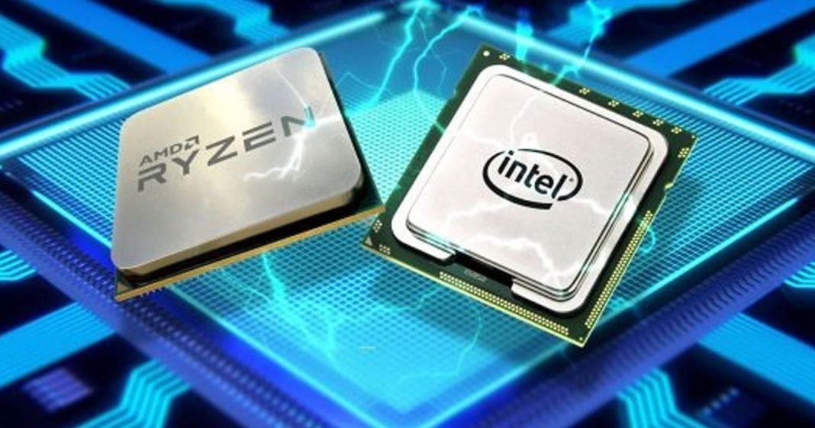
KOMPUTER DAN KOMPONEN
MATERI 1
CPU(CENTRAL PROCESSING UNIT)
CPU merupakan otak dari komputer
yang bertanggung jawab untuk mengolah data
dan menjalankan program-program yang
diperintahkan oleh pengguna.
KOMPONEN CPU:
Control unit.
Arithmetic and Logic Unit (ALU).
Registers.
CPU interconnection.
MULTI CORE CPU:
Control unit.
Arithmetic and Logic Unit (ALU).
Registers.
CPU interconnection.

Slide 4
ARITHMETIC LOGIC UNIT (ALU)
ALU (Arithmetic Logic Unit) adalah komponen penting dalam unit pemrosesan pusat (CPU) pada komputer.
PERAN ALU:
Operasi Aritmatika.
Operasi Logika.
Perbandingan dan Pemrosesan Data.
Operasi Bitwise.
Penanganan Overflow dan Carry.
KOMPONEN ALU:
Register.
Multiplexer.
Dekoder.
Rangkaian Aritmatika.
Rangkaian Logika.
Comparator.
Rangkaian penanganan overflow dan carry.
Bus data.

Slide 5
REGISTER
Register dapat menyimpan instruksi, alamat penyimpanan, atau jenis data apapun (seperti urutan bit atau karakterindividual).
OPERAASI REGISTER:
Fetch.
Decode.
Execute
JENIS-JENIS REGISTER:
Memory Address Register.
Memory Data Register.
Memory Buffer Register.
Program Counter.
Accumulator.
Index Register.
Instruction Register.

Slide 6
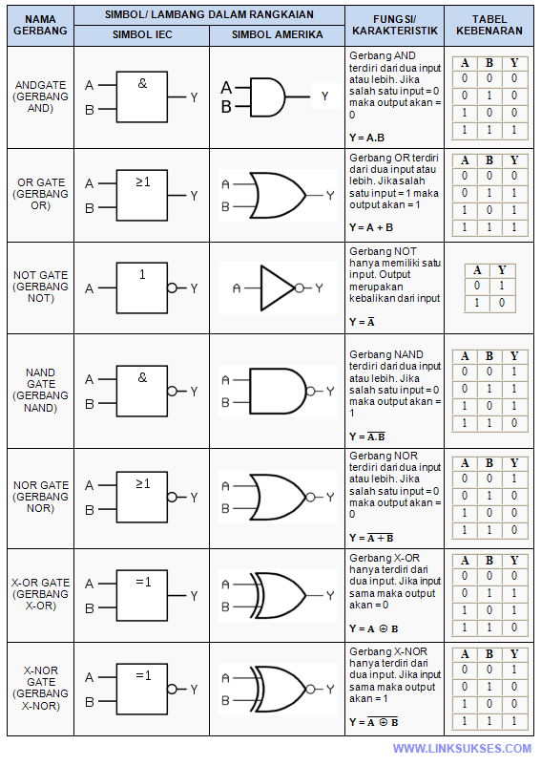
MATERI 2
GATE
LOGIC GATE
Gerbang logika atau logic gates adalah proses pengolahan input bilangan biner dengan teori matematika Boolean.
Gerbang logika memiliki fungsi untuk melakukan fungsi logika dasar untuk membentuk sirkuit digital yang terintegrasi. Kebanyakan logic gate menggunakan bilangan biner 0 atau 1 bisa juga disebut true atau false. Biasanya terdiri dari dua buah nilai input dan satu nilai output.
Tabel kebenaran adalah tabel yang digunakan untuk melihat nilai kebenaran darisuatu pernyataan.

Slide 7
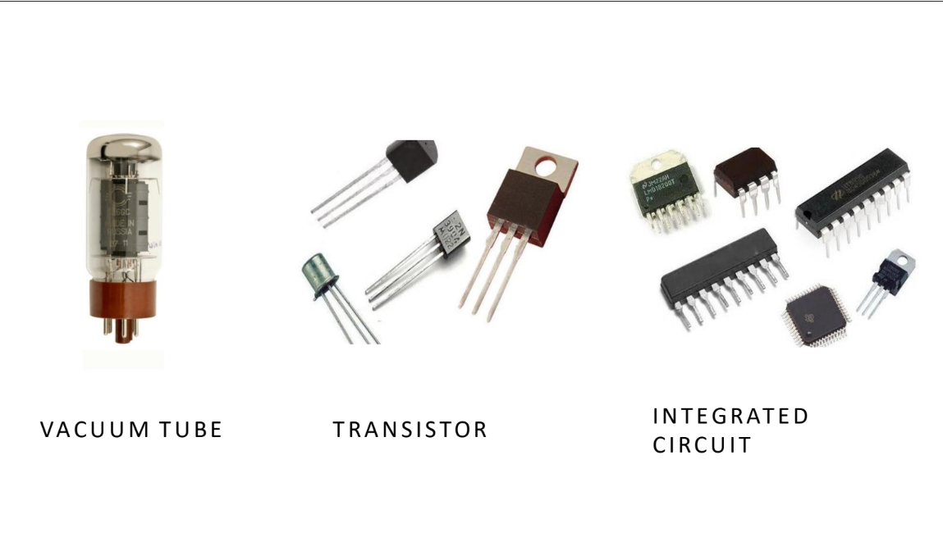
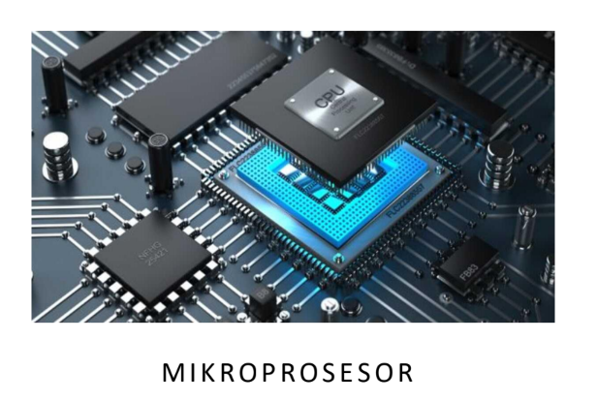
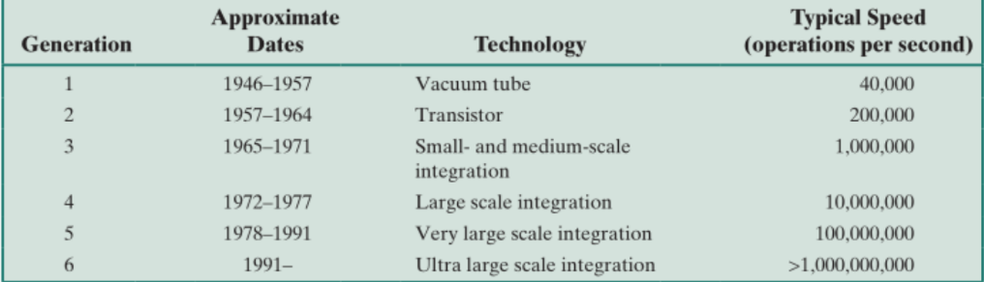
TRANSISTOR DAN SEMIKONDUKTOR

Slide 8
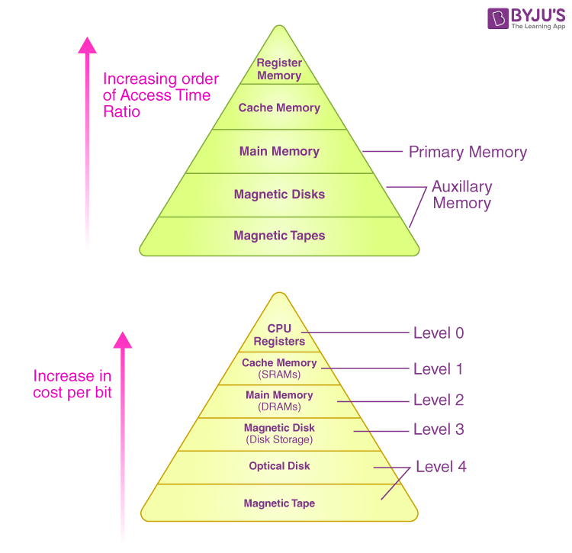
MATERI 3
MEMORY
Memory hierarchy
Memory adalah perangkat atau sistem yang digunakan untuk
menyimpan informasi untuk penggunaan langsung
dalam komputer atau perangkat keras komputer dan
perangkat elektronik digital yang terkait.
Perkembangan Memory
• RAM (1968)
• DRAM (1970)
• FP RAM (1987)
• EDO RAM (1995)
• SDRAM PC66 (1996)
• SDRAM PC100 (~1998)
• DR DRAM (~1999)
• RDRAM PC800 (~1999)
• DDR RAM (~1999)
• DDR SDRAM (~2000)
• DDR2 SDRAM (~2003)
• DDR3 SDRAM (~2007)
• DDR4 SDRAM(~2014)
• DDR5 SDRAM (~2019)
Jenis Memory
• Memory Read Only (ROM)
• Memory Read/Write
• Static Memory
• Dynamic Memory
• Volatile
• Non-volatile

Slide 9
MATERI 4
REPRESENTASI DATA PADA KOMPUTER
Data merupakan fakta-fakta, angka, informasi, atau rekaman yang digunakan sebagai dasar untuk pengambilan keputusan, analisis, penelitian, atau tujuan lainnya.
DATA PADA KOMPUTER
Data Numerik : Data Numerik merupakan data yang berupa angka maupun bilangan, bisa dalam bentuk integer, float dan sebagainya.
Data Non Numerik : Data Non Numerik adalah data yang bukan berupa angka maupun bilangan. Contohnya adalah data Teks, gambar dan sebagainya.

Slide 10
MATERI 5
BAHASA PEMROGRAMAN
Bahasa pemrograman adalah
sebuah bahasa yang digunakan
untuk menulis atau menyusun kode
yang dapat diterjemahkan oleh
komputer menjadi instruksi-instruksi
yang dapat dieksekusi. Bahasa pemrograman ada beberapa
jenis antara lain : bahasa tingkat
rendah, bahasa mesin, bahasa
tingkat menengah dan bahasa tingkat tinggi.
BAHASA TINGKAT MENENGAH
Bahasa ini menawarkan tingkat abstraksi yang lebih tinggi dibandingkan dengan Bahasa tingkat rendah. Contohnya Ada,Rust.
BAHASA TINGKAT TINGGI
Bahasa ini sangat mudah dipahami oleh manusia dan lebih banyak digunakan untuk aplikasi web, aplikasi mobile, atau aplikasi data science.
Contohnya Python, Ruby, atau JavaScript.
BAHASA MESIN
Bahasa mesin adalah Bahasa pemrograman yang paling rendah dalam hal tingkat abstraksi.
BAHASA TINGKAT RENDAH
Bahasa ini memberikan kontrol yang lebih langsung atas perangkat keras komputer. Contohnya C dan C++.

Slide 11
MATERI 6
COMPILER, INTERPRETER, LINKER
TRANSLATOR
Dalam Bahasa pemrograman translator biasanya merujuk kepada program atau perangkat lunak yang mengubah kode sumber dari satu Bahasa pemrograman ke Bahasa pemrograman lain.
Ada 2 jenis translator utama pada Bahasa pemrograman, yaitu Compiler dan Interpreter.
Compiler adalah jenis translator yang menerjemahkan seluruh kode sumber dalam satu kali proses ke dalam bahasa mesin atau kode antara (intermediate code). Contoh Bahasa yang menggunakan compiler adalah C, C++, dan Ada.
Interpreter adalah jenis translator yang membaca dan mengeksekusi kode sumber baris demi baris saat program berjalan. Ini berarti kode sumber tidak diterjemahkan ke dalam bahasa mesin atau kode antara sebelum dieksekusi. Contoh Bahasa yang menggunakan interpreter adalah Python, JavaScript, dan Ruby
LINGKER
Tugas dari linker adalah menggabungkan berbagai library external dengan object file untuk menghasilkan sebuah program.
kode program C biasanya butuh file library external.

